Slide 1
Вурнарская Мать Тереза
Авторы: Степанова Д., Алексеев С. ученики 10 «Б» класса ВСОШ №2
Руководитель: Алексеева Т.А

Slide 2
Актуальность данной темы проявляется в ряде памятных дат, к которым Нина Александровна имеет прямое отношение. Школа, в которой она начала трудовую деятельность, отметила своё 90-летие, самой Нине Александровне в этом году исполнилось 90 лет, наш район отметил 115-летие, а Нина Александровна об истории района знает практически всё.

Slide 3
Цель работы:
Рассказать о судьбе простой женщины, которая на всем протяжение своего жизненного пути служила Родине.

Slide 4
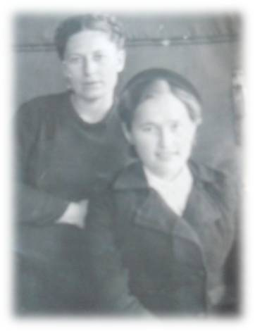
Методы исследования:
интервью;
анализ документов домашнего архива;
встречи с людьми, знавшими Нину Александровну.

Slide 5
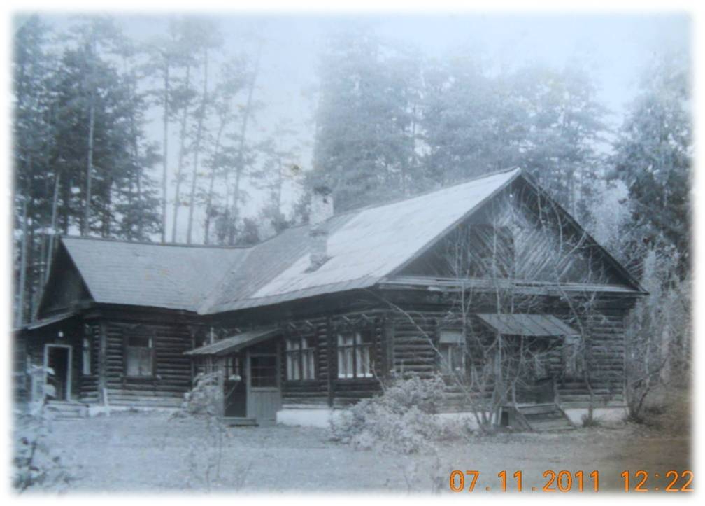

Slide 6
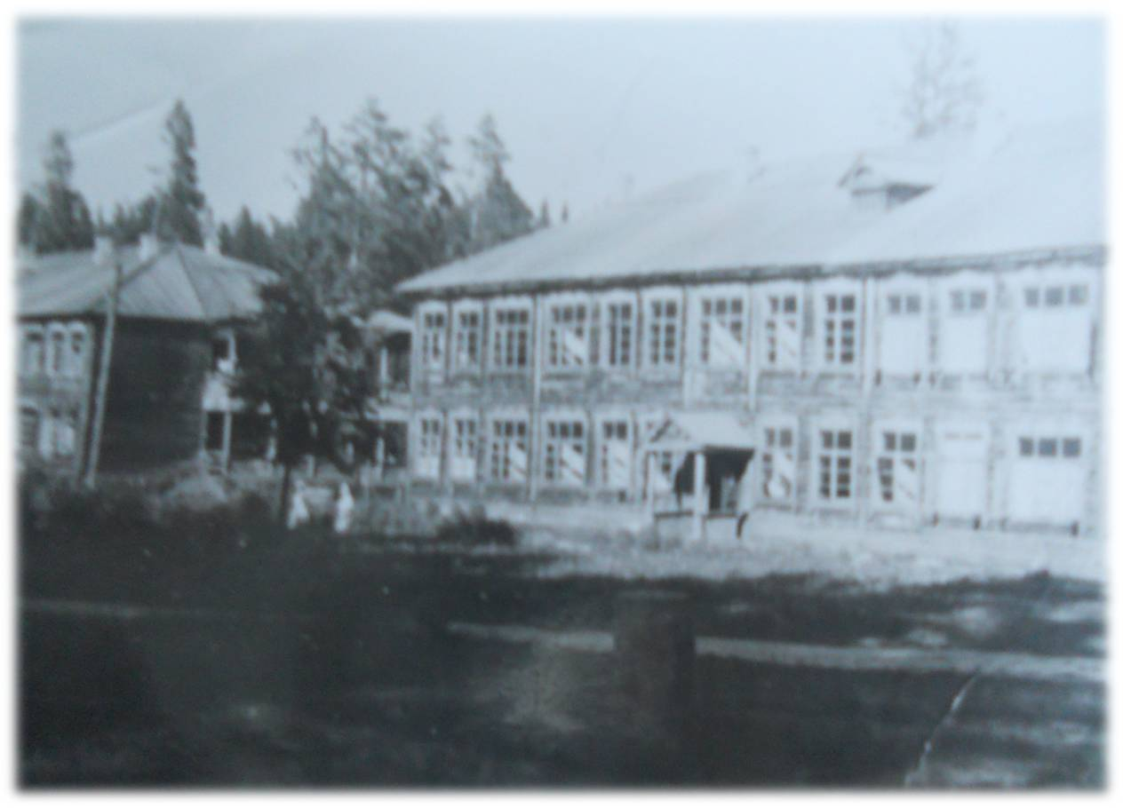

Slide 7
Биография Нины Александровны
Родилась 7 марта 1922 г. в Удмуртии в пос. Кизнер. В Вурнарах живет с 1930 г. В 1931 году пошла в школу. В 1941 году окончила Чувашский учительский институт. В 1941-42 гг. Работала в сельской школе д.Буртасы. В октябре 1942 г. получила направление на работу секретарем Вурнарской
средней школы №1. Приходилось замещать и
учителей. Так, 5 месяцев,работала учителем
3 класса. Затем длительное время замещала
учителя географии. Общий трудовой стаж
Макаровой Н.А. – 40 лет, из них 34 года она
проработала в Республиканском противотубер-
кулезном санатории (с 1946 г. по 1980 г.) учителем
географии, биологии, химии, физики. Была
первым и незаменимым предметником в школе
при санатории. В этом году Нине
Александровне 7 марта исполнилось 90 лет.

Slide 8
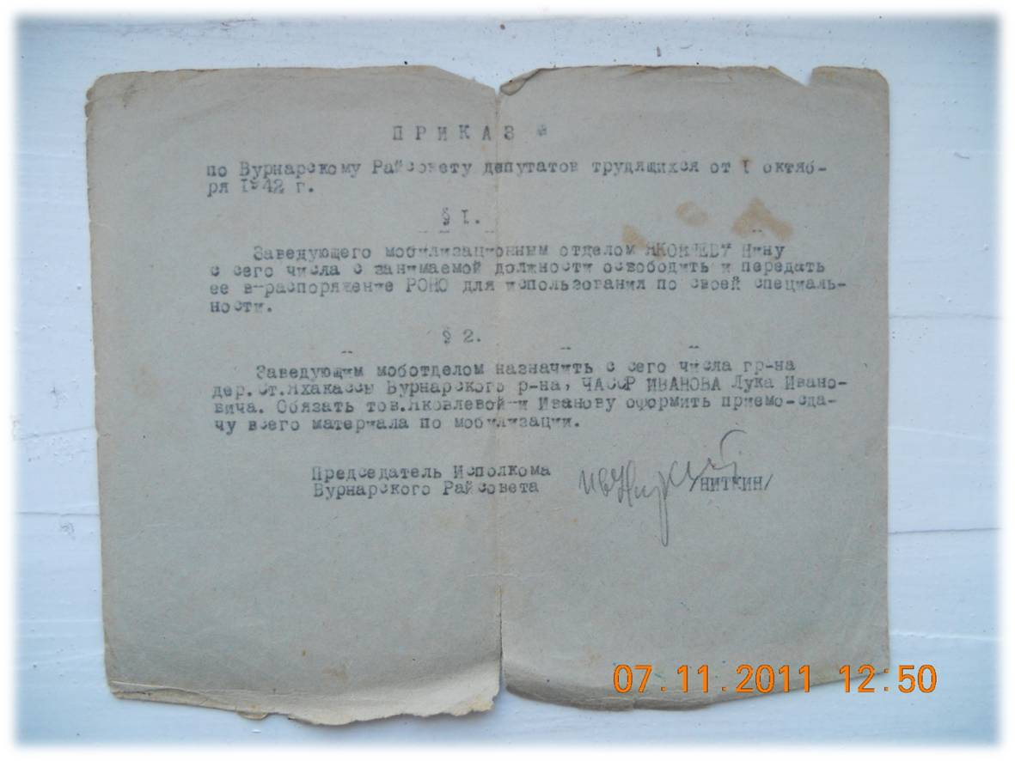

Slide 10
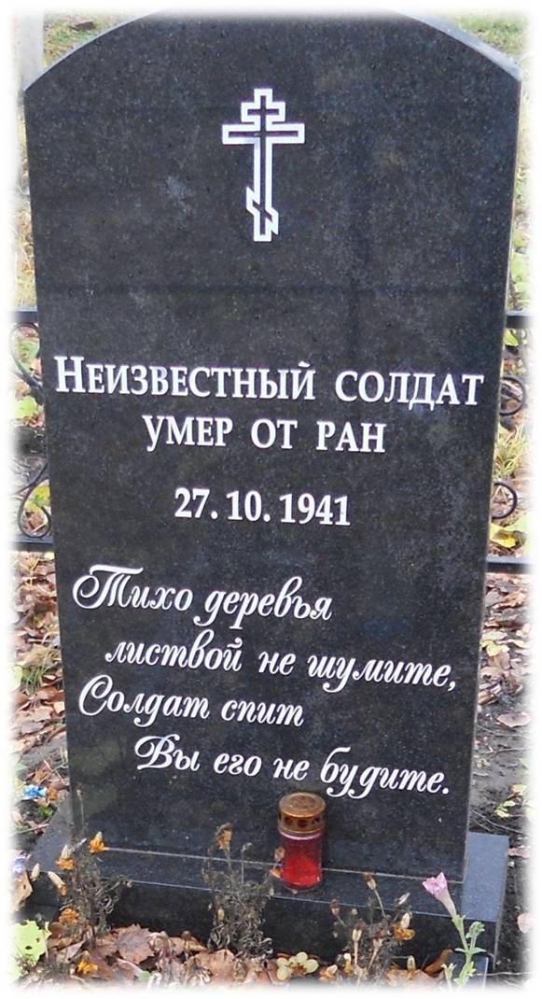

Slide 11
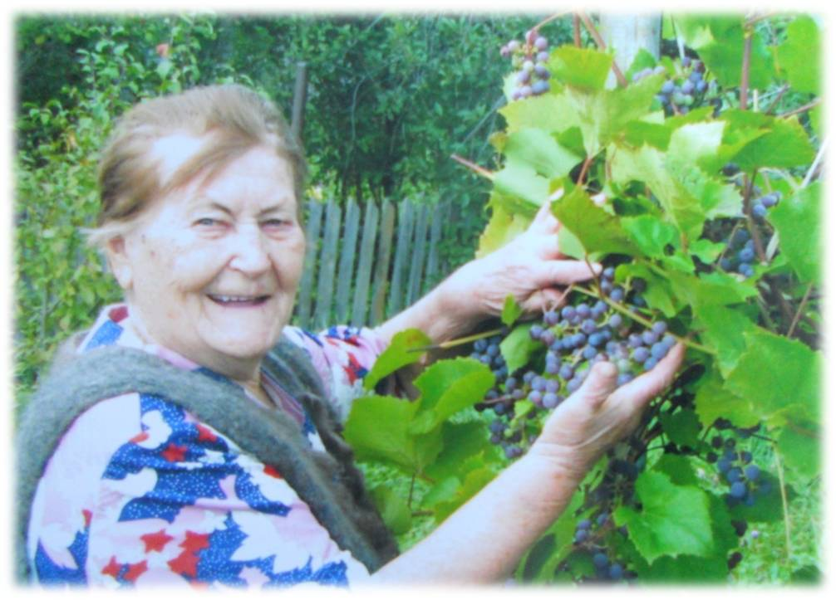

Slide 12
Заключение
Вот такая в Вурнарах живет женщина, которую стали называть «Мать Тереза». Бескорыстно помогает людям, выращивает цветы и мечтает дожить до 100 лет.
Жизнь иногда испытывает нас. Далеко не каждый сможет победить неурядицы, преодолеть барьеры на жизненном пути. Кто-то сломается, а кто-то, скрипя зубами, тащит свою ношу вперед. Поистине был мудр тот человек, который сказал, что счастлив тот, кто не теряет надежды. Но жаль, что за терпение, мужество, доброту и оптимизм нельзя дать женщине награду. Эта награда была бы самой дорогой для таких, как Нина Александровна Макарова.

